Slide 1
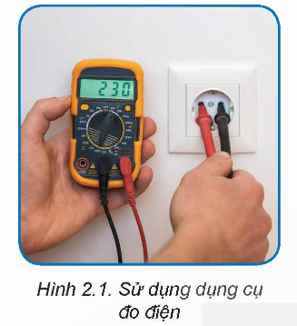

KHỞI ĐỘNG
Để lắp đặt, kiểm tra, sửa chữa các mạch điện, thiết bị điện, đồ dùng điện trong gia đình, cần sử dụng các dụng cụ đo điện cơ bản.
Các em hãy quan sát hình 2.1 và cho biết dụng cụ đo điện đang được sử dụng để đo đại lượng nào?

Slide 2
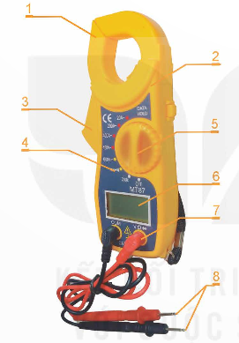
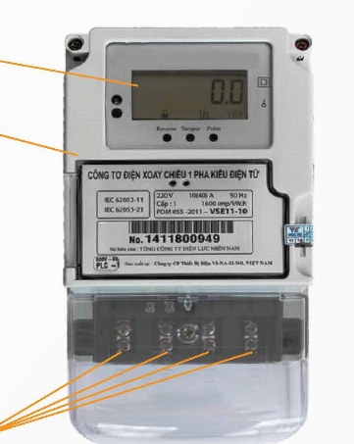
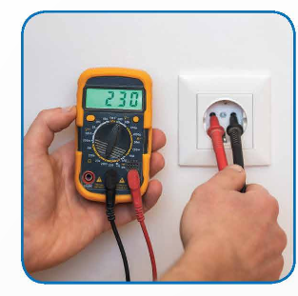
BÀI 2. DỤNG CỤ ĐO ĐIỆN CƠ BẢN
Để lắp đặt, kiểm tra, sửa chữa các mạch điện, thiết bị điện, đồ dùng điện trong gia đình. Hôm nay chúng ta cùng tìm hiểu một số dụng cụ đo điện cơ bản.

Slide 3

I. Một số dụng cụ đo điện cơ bản
NỘI DUNG BÀI HỌC
1
Đồng hồ vạn năng
2
Ampe kìm (kẹp)
3
Công tơ điện
II. Sử dụng một só dụng cụ đo điên cơ bản
1
Mục tiêu
2
Tiêu chí đánh giá
3
Chuẩn bị
2
Các bước tiến hành
3
Thực hiện

Slide 4


I. Một số dụng cụ đo điện cơ bản

Slide 5

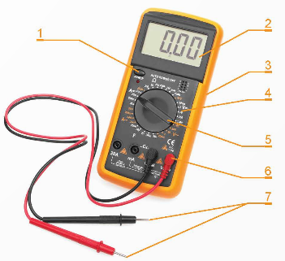


1. Đồng hồ vạn năng
Quan sát Hình 1.2 và cho biết: đồng hồ vặn năng có cấu tạo gồm những bộ phận cơ bản nào?
KHÁM PHÁ
Nút nguồn
Màn hình hiễn thị
Vỏ
Các thang đo
Nút xoai chọn thang đo
Giắc căm que đo
Que đo
Hình 2.2. Cấu tạo cơ bản của đồng hồ vặn năng

Slide 6
1. Đồng hồ vạn năng
a. Chức năng
Đồng hồ vặn năng là dụng cụ để đo các thông số điện một chiều hoặc xoai chiều như đo cường độ dòng điện, đo hiệu điện thế, đo điện trở,..

Slide 7
1. Đồng hồ vạn năng
b. Cấu tạo
nút nguồn
màn hình hiễn thị
vỏ
các thang đo
Nút xoay chọn thang đo
Giắc căm que do
Que đo
Hình 2.2. Cấu tạo cơ bản của đồng hồ vặn năng

Slide 8
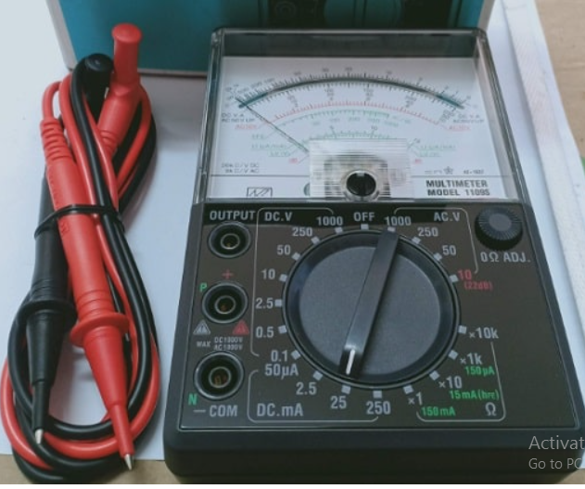
Đồng hồ vạn năng kim

Slide 9
2. Ampe kìm (kẹp)
Quan sát Hình 1.2 và cho biết: đồng hồ vặn năng có cấu tạo gồm những bộ phận cơ bản nào?
KHÁM PHÁ
Hàm kẹp
Vỏ
Lẩy mở hàm kẹp
Thang đo
Nút xoai chọn thang đo
Màn hình hiển thị
Giắc căm que đo
Que đo
Hình 2.3. Cấu tạo cơ bản của ampe kìm

Slide 10
2. Ampe kìm
a. Chức năng
Ampe kim là dụng cụ đo dòng điện xoay chiều. Một số loài tham gia kiềm có tích hợp tính năng giống như đồng hồ vạn năng.

Slide 11
2. Ampe kìm
b. Cấu tạo
Hàm kẹp
Vỏ
Lẩy mở hàm kẹp
Thang đo
Nút xoai chọn thang đo
Màn hình hiển thị
Giắc căm que đo
Que đo
Hình 2.3. Cấu tạo cơ bản của ampe kìm

Slide 12
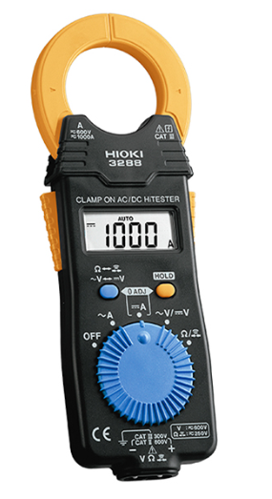
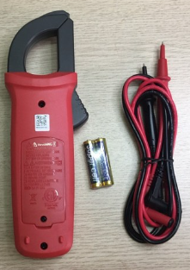

Môt số loại ampe kìm

Slide 13
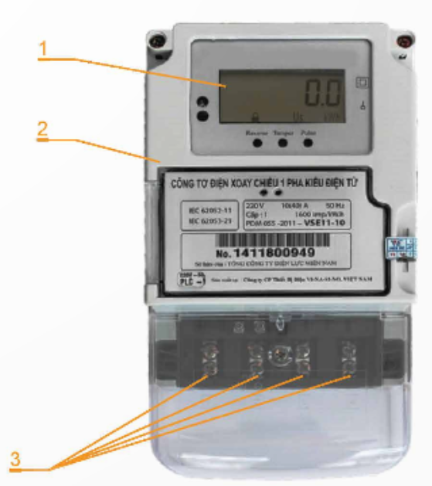
2. Công tơ điện
KHÁM PHÁ
Quan sát Hình 1.2 và cho biết: đồng hồ vặn năng có cấu tạo gồm những bộ phận cơ bản nào?
Màn hình hiển thị
Vỏ
Các cực nối điện
Hình 2.4. Cấu tạo cơ bản của một công tơ điện 1 pha kỹ thuật số

Slide 14
3. Công tơ điện
a. Chức năng
Công tơ điện là dụng cụ đo lượng điện năng tiêu thụ của một hộ gia đình hoặc một doanh nghiệp. Đối với mạng điện trong nhà công tơ điện công tơ điện được sử dụng là công tơ điện một pha.

Slide 15
3. Công tơ điện
a. cấu tạo
Màn hình hiển thị
Vỏ
Các cực nối điện
Hình 2.4. Cấu tạo cơ bản của một công tơ điện 1 pha kỹ thuật số

Slide 16
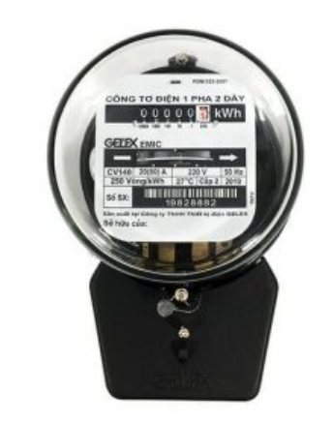
Môt số loại công tơ điện

Slide 17
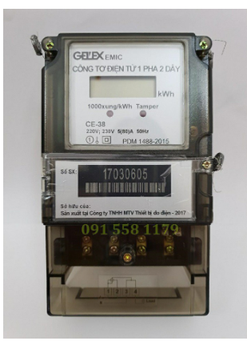

Môt số loại công tơ điện

Slide 18
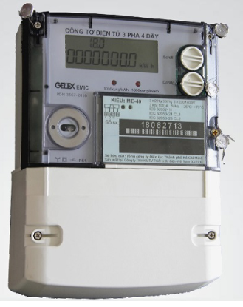

Môt số loại công tơ điện

